Slide 1

Iniciación a la Lectura

Slide 2




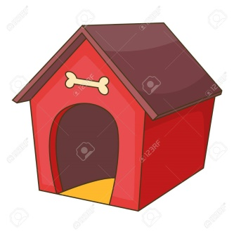

Jorge y Pitìn
Jorge es un
que le gusta jugar a la c con su
llamado Pitín. A Pitín le gusta
comer en su

Slide 3


Actividad: Responde las siguientes preguntas.
¿ Quién es Jorge?

Slide 4

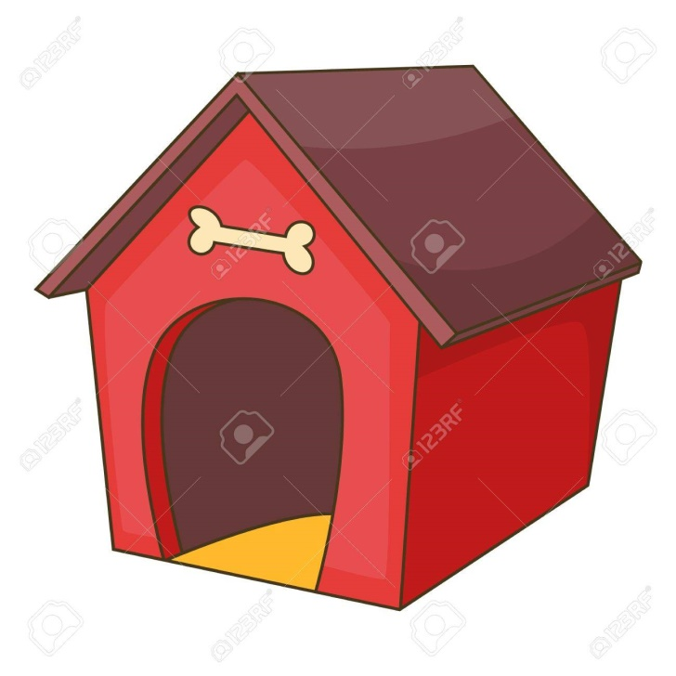
¿ A qué le gusta jugar a Jorge?

Slide 5
¿ Quién es Pitín?

Slide 6


¿ Qué le gusta comer a Pitín?

Slide 7
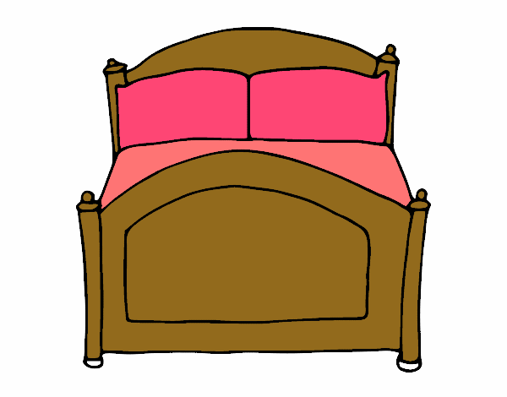

¿ En qué lugar come Pitín?

Slide 8
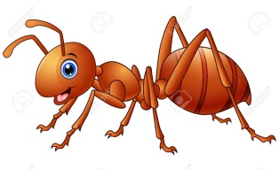


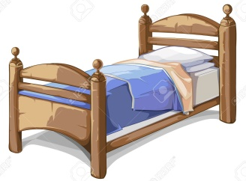
La hormiguita Rosita
Rosita, es una que todos los días sube
al para recoger
La Hormiguita al estar tan cansada duerme en su

Slide 9


¿ Quién es Rosita?

Slide 10

¿ Dónde sube todos los días Rosita?

Slide 11


¿ Qué saca la hormiguita del árbol?

Slide 12
¿ En qué lugar duerme Rosita?

Slide 13
La gatita Carlota
Por la mañana, la gatita Carlota juega con su pelota.
Por la tarde, se sube a los árboles para atrapar a las aves.
Por la noche, Carlota muy cansada duerme en el coche.

Slide 14
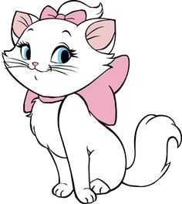

¿ Quién es Carlota?

Slide 15

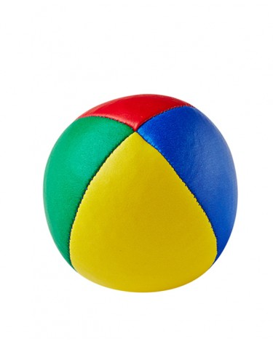
¿ A qué juega la gatita Carlota en la mañana?

Slide 16

¿ A qué lugar sube Carlota
En la tarde?

Slide 17

¿Qué atrapa Carlota?

Slide 18
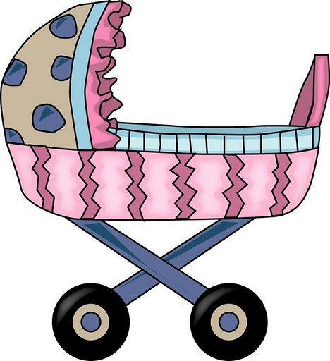
¿Dónde duerme Carlota en la noche?

